Slide 1
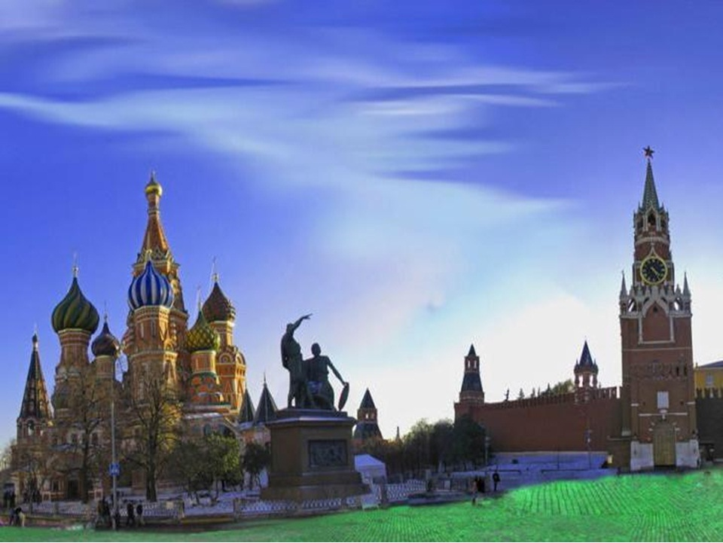
Наша Родина - Россия. Символы России

Slide 2
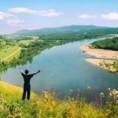
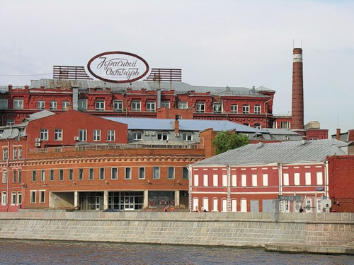
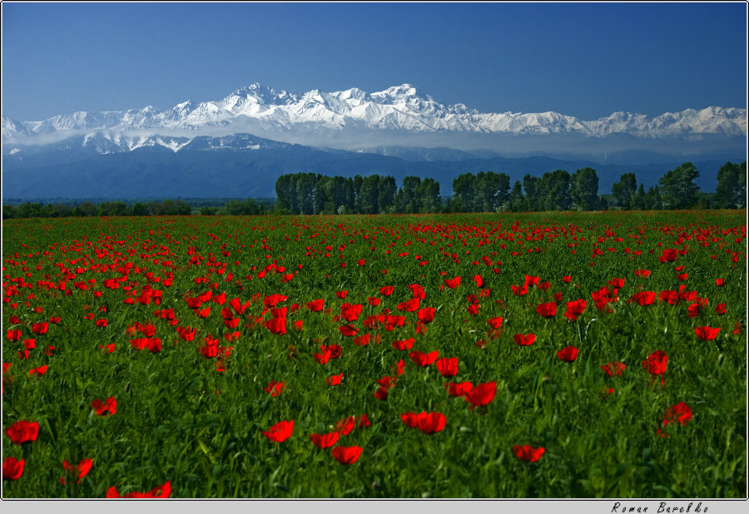
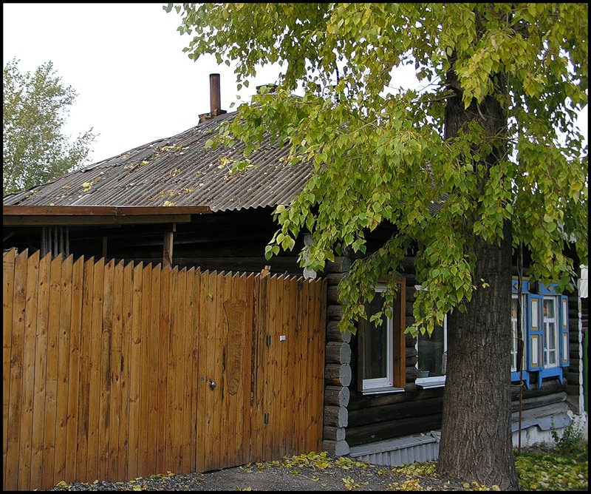
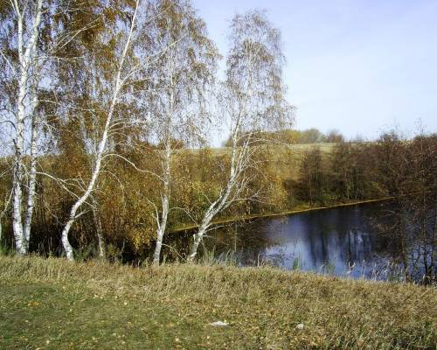
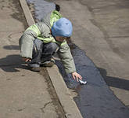
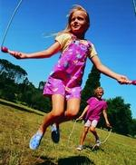
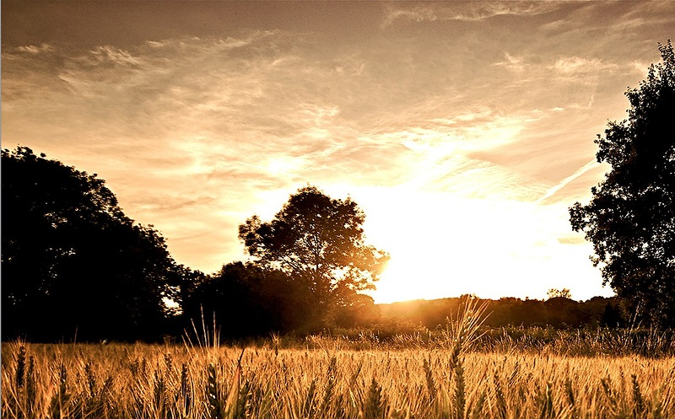
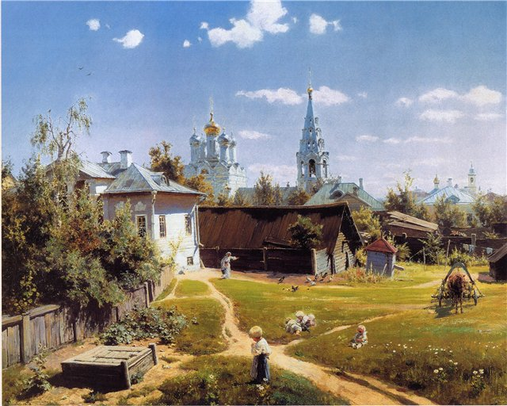
Родина
Если скажут слово «Родина»,
Сразу в памяти встает
Старый дом, в саду смородина,
Толстый тополь у ворот.
У реки березка-скромница.
И ромашковый бугор…
А другим, наверно, вспомнится
Свой родной московский двор.
В лужах первые кораблики,
Над скакалкой топот ног.
И большой соседней фабрики
Громкий радостный гудок.
Или степь от маков красная,
Золотая целина…
Родина бывает разная.
Но у всех она одна!
Россия
З. Александрова

Slide 3
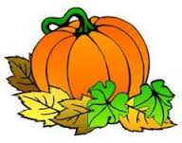
Назовите столицу России
,
,,
МОС
КВА

Slide 4
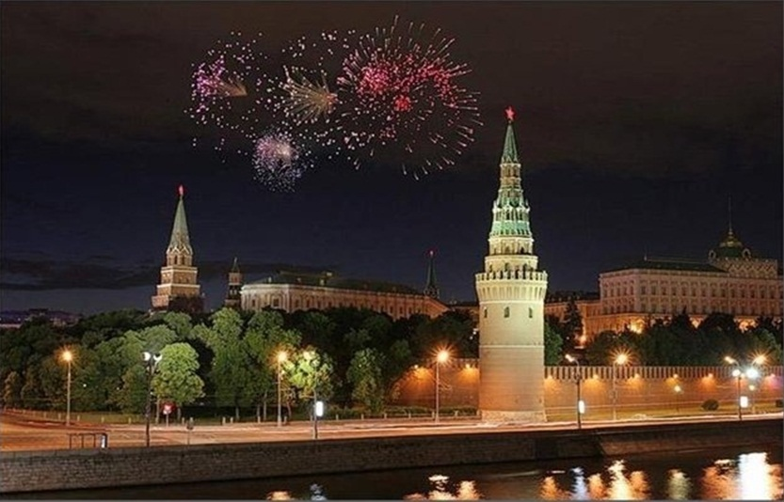
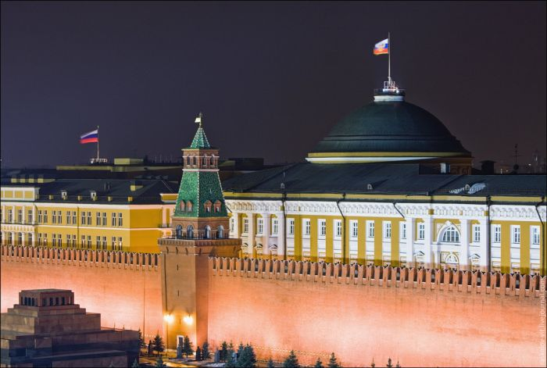
Москва -
столица нашей Родины

Slide 5
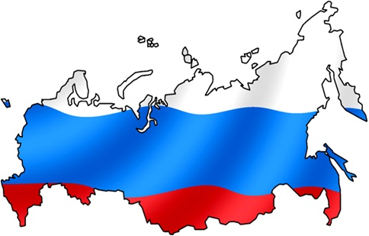
Имеет флаг, и гимн, и герб
Российская держава.
Как и все символы, они
Жизнь нашу отражают.
Москва

Slide 6
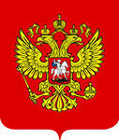
Герб Российской федерации
На герб посмотрим: здесь орел,
Да не простой – двуглавый,
Символизирует страну –
Могучий, величавый.
В Европе с Азией страна
Раскинулась широко –
Меж океанов и морей,
От запада к востоку.
Вот и взирает птица-царь
В две стороны внимательно:
В порядке ль все, не шел чтоб враг,
Следит он обязательно.
В руках держава, скипетр есть,
Над главами – короны.
И всадник на коне верхом,
И змей, копьем сраженный.

Slide 7
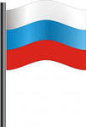
флаг Российской федерации
А флаг России – триколор,
Полотнище в три цвета.
В нем яркой красной полосой
Страна наша воспета.
В России так заведено,
Что любят красный цвет давно.
Не зря ведь названы у нас
И площадь Красной, и изба,
А также девица красна,
Ведь красный – это красота.
И цвет крови, и цвет жизни,
И цвет верности Отчизне.
Продолжим экскурс в старину,
Тогда узнаем, почему
У флага есть еще два цвета,
Что значат эти цвета два?
Синий – это небо, верность.
Белый – мир и чистота.
День рожденья есть у флага
В середине августа.

Slide 8
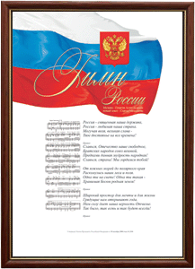
гимн Российской федерации
Что такое гимн вообще?
Песня главная в стране!
В гимне российском есть такие слова:
Россия – любимая наша страна.
Россией гордимся, России верны,
И нету на свете лучше страны.
Слова написал те Сергей Михалков, Понятен и близок нам смысл этих слов.
А Александров ноты сложил, работу над гимном так завершил.
Гимн слушаем стоя и молча всегда:
Его нам включают в момент торжества!

Slide 9
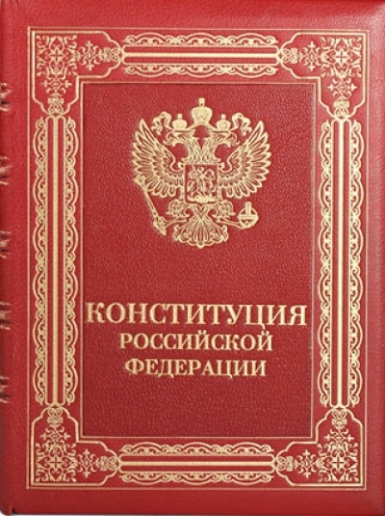
Конституция Российской Федерации
Это основной закон нашего государства.
В Конституции РФ записаны наши права, свободы и обязанности.

Slide 10
Президент Российской Федерации – Путин Владимир Владимирович

Slide 12
Викторина.
Как называется страна, в которой мы живем?
Назовите столицу нашей Родины.
Какие символы есть у нашего государства?
Сколько полос имеет флаг?
Кто изображен на гербе?
Назовите президента Российской Федерации.

